Slide 1

BÁO CÁO ĐỒ ÁN TỐT NGHIỆP ĐẠI HỌC Xây dựng website kinh doanh lĩnh vực thời trang
PTIT - CNTT
GVHD : ThS. NGUYỄN TRUNG HIẾU
SINH VIÊN : ĐỖ TẤN THÀNH
MSSV : N18DCCN205
LỚP : D18CQCPO2-N
KHÓA : 2018-2023
HỆ : ĐẠI HỌC CHÍNH QUY

Slide 2
TÓM TẮT NỘI DUNG
01
03
02
04
ĐỀ TÀI
KIẾN TRÚC PHẦN MỀM
Giới thiệu về đề tài và giải thích lý do chọn đề tài
Giới thiệu về kiến trúc và công nghệ sử dụng xây dựng sản phẩm
KHẢO SÁT
HỆ THỐNG
DEMO SẢN PHẨM
Giới thiệu về hiện trạng và phân tích nghiệp vụ
Chạy sản phẩm thực tế

Slide 3
01
ĐỀ TÀI
Giới thiệu về đề tài và giải thích lý do chọn đề tài

Slide 4
GIỚI THIỆU ĐỀ TÀI
Đây là một website giúp cho những người kinh doanh thời trang có thể quảng bá giới thiệu sản phẩm của cửa hàng với người tiêu dùng.
Giúp chủ cửa hàng quản lý sản phẩm, đơn hàng, các danh mục khác và thống kê được doanh thu lợi nhuận rõ ràng.
Người tiêu dùng có thể tiếp nhận thông tin rõ ràng về sản phẩm, thông tin về cửa hàng một cách nhanh chóng và tiện lợi

Slide 5
LÝ DO CHỌN ĐỀ TÀI
ONLINE HÓA
Online là một thị trường lớn và đầy tiềm năng đối với kinh doanh bán lẻ. Trong khi đó, người tiêu dùng đang có xu hướng “online hóa” việc mua sắm để tiết kiệm thời gian, công sức.
CÔNG NGHỆ
Công nghệ ngày càng phát triển, để bắt kịp xu thế. Áp dụng nhiều kỹ thuật, công nghệ vào sản phẩm để giúp việc quản lý, kế toán thuận tiện và dễ dàng hơn với các doanh nghiệp.

Slide 6
02
KHẢO SOÁT HỆ THỐNG
Giới thiệu về hiện trạng và phân tích nghiệp vụ

Slide 7
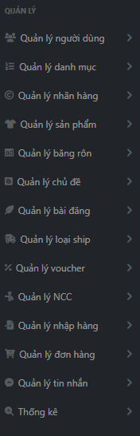
HIỆN TRẠNG
Một website kinh doanh lĩnh vực thời trang được tổ chức tổng quát như sau:
Gồm 4 tác nhân: quản trị viên, nhân viên bán hàng, nhân viên giao hàng, khách vãng lai, khách hàng
Chức năng chung:
Đăng ký, đăng nhập, đăng xuất, quên mật khẩu, xem và thay đổi thông tin cá nhân, tìm kiếm, nhắn tin.
Chức năng quyền quản trị viên
Quản lý user, danh mục, sản phẩm, đặt hàng, nhãn hàng, băng rôn, chủ đề, bài đăng, loại ship, khuyễn mãi, đơn hàng, nhà cung cấp, nhập hàng, tin nhắn, thống kê.
3. Chức năng nhân viên bán hàng
Nhân viên giao hàng đăng nhập vào hệ thống quản trị
Quản lý đơn hàng, nhập hàng, nhà cung cấp, tin nhắn.

Slide 8
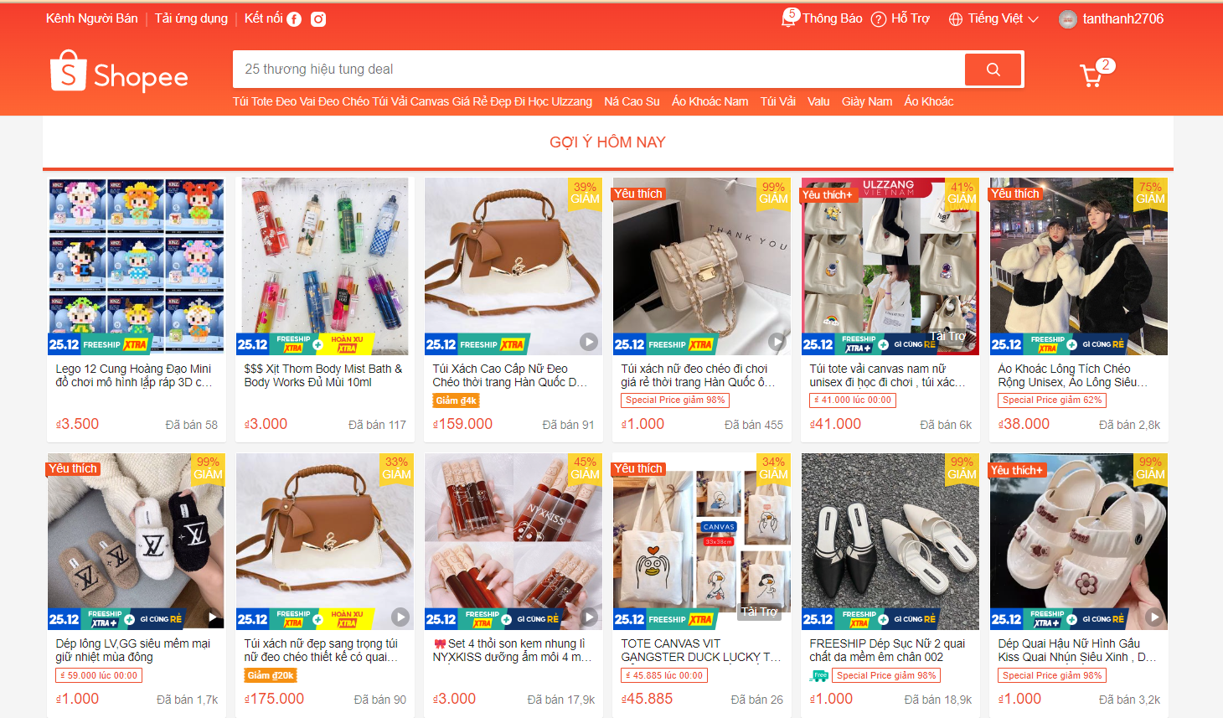
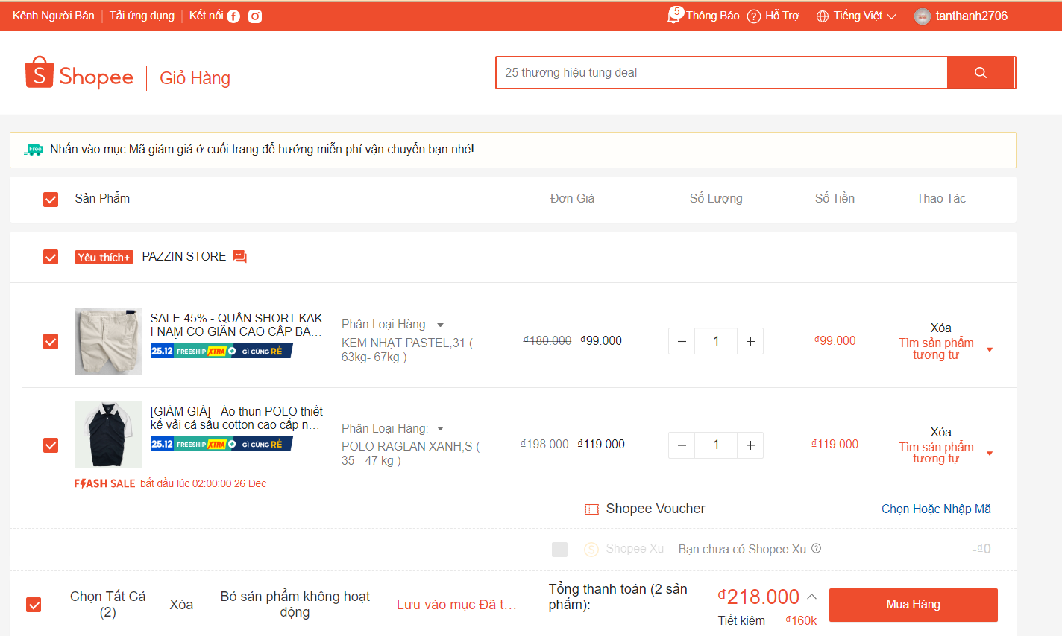
HIỆN TRẠNG
4. Chức năng khách hàng
Xem chi tiết sản phẩm,Thêm/Bớt sản phẩm trong giỏ hàng
Đặt hàng, Thanh toán online, Xem chi tiết đơn hàng, bài đăng tin tức, lịch sử mua hàng, Bình luận, đánh giá sản phẩm.

Slide 9
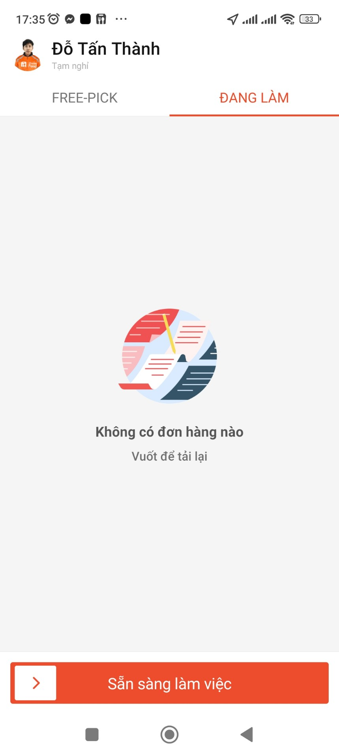
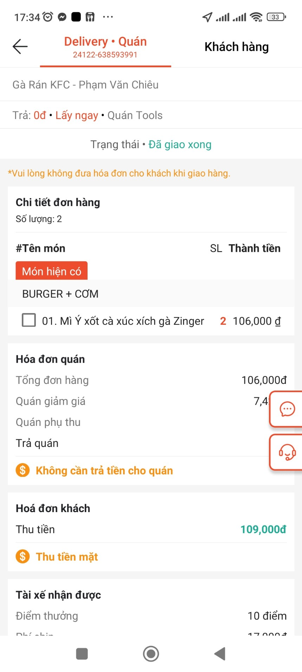
HIỆN TRẠNG
5. Chức năng nhân viên giao hàng:
Đăng nhập vào ứng dụng giao hàng
Xem chi tiết các đơn hàng, xác nhận và chuyển trạng thái đơn hàng, xem thông tin cá nhân

Slide 10
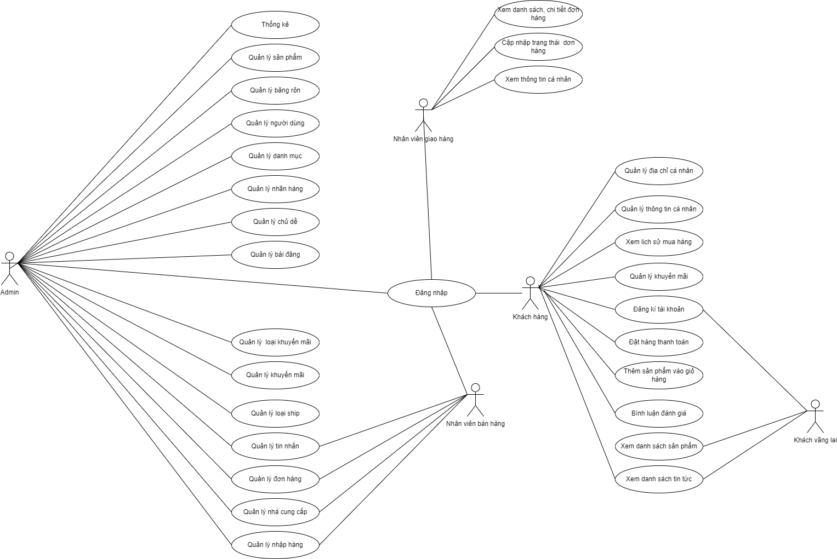
SƠ ĐỒ USECASE TỔNG QUÁT

Slide 11
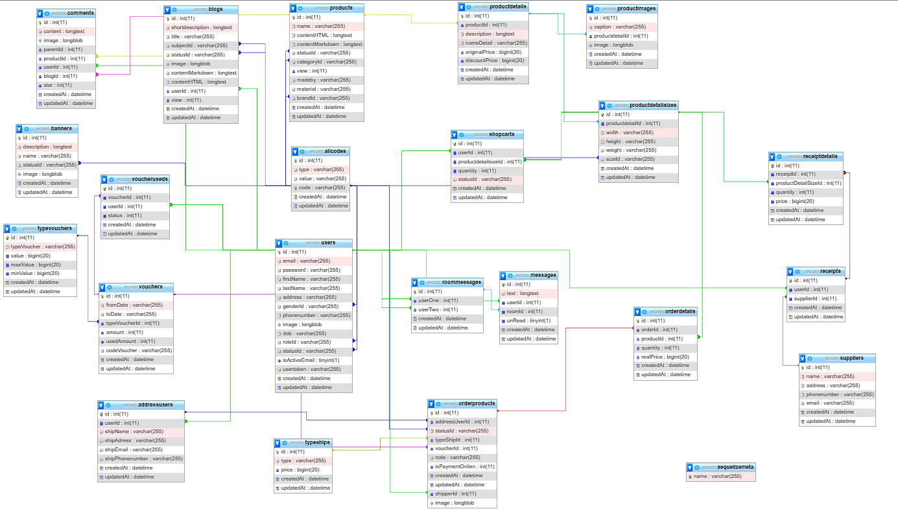
SƠ ĐỒ DIAGRAM

Slide 12
KIẾN TRÚC PHẦN MỀM
03
Giới thiệu về kiến trúc và công nghệ xây dựng sản phẩm

Slide 13
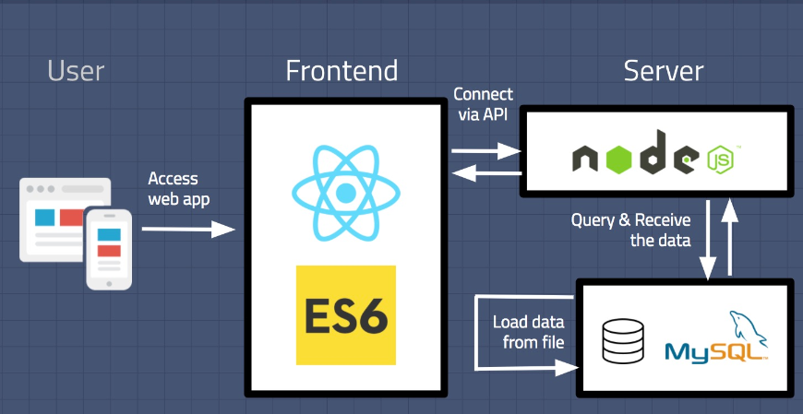
KIẾN TRÚC PHẦN MỀM
KIẾN TRÚC
Sử dụng mô hình Restfull API
Server và giao diện sẽ được tách riêng và giao tiếp với nhau qua giao thức Restfull API
Server (Express JS), giao diện (React JS), cơ sở dữ liệu (MYSQL)

Slide 14
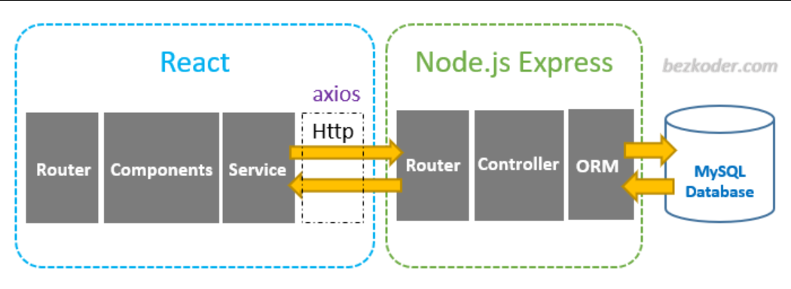
KIẾN TRÚC PHẦN MỀM
CÔNG NGHỆ
Chi tiết kiến trúc dự án

Slide 15
CÔNG NGHỆ
React JS
Express JS
MYSQL
MARKDOWND
Xây dựng giao diện
Xây dựng API, truy vấn dữ liệu
Cơ sở dữ liệu
Soạn thảo văn bản
PAYPAL & VNPAY
Firebase
JWT
SOCKET.IO
Môi trường thanh toán online
Xác thực OTP, đăng nhập google facebook
Xác thực API với json web token
Nhắn tin trực tuyến

Slide 16
DEMO
04
Chạy sản phẩm thực tế

Slide 17
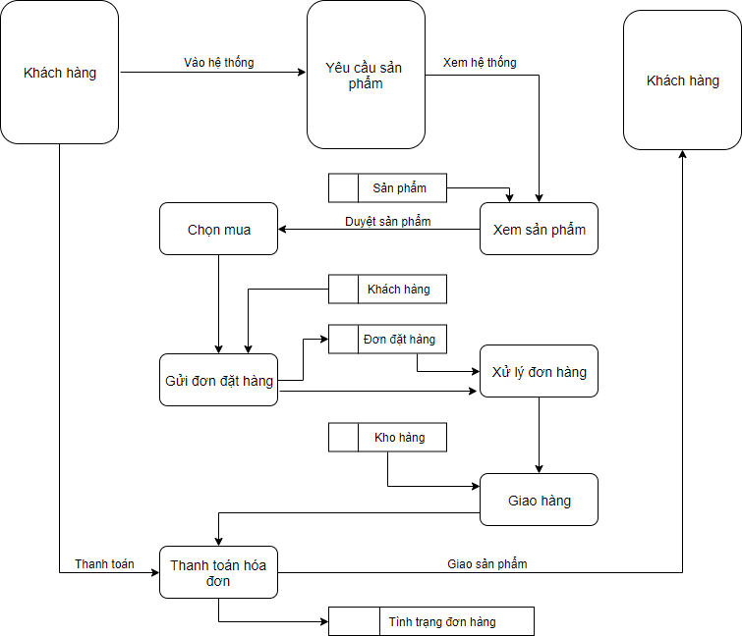
SƠ ĐỒ TỔNG QUÁT CHỨC NĂNG CHÍNH

Slide 18
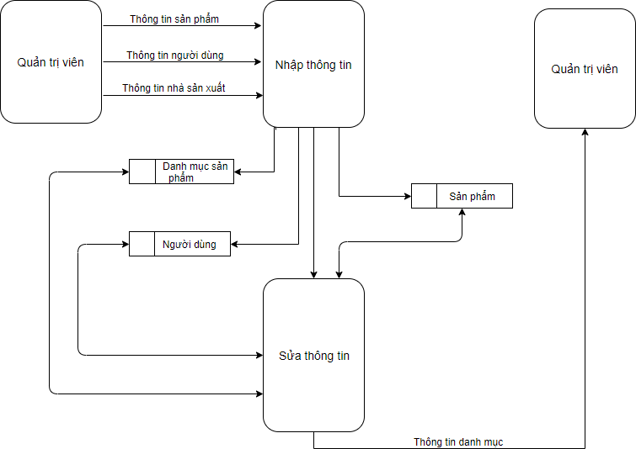
SƠ ĐỒ QUẢN LÝ CÁC DANH MỤC

Slide 19
BÁO CÁO ĐỒ ÁN TỐT NGHIỆP ĐẠI HỌC Xây dựng website kinh doanh lĩnh vực thời trang
PTIT - CNTT
KẾT THÚC
EM XIN CHÂN THÀNH CẢM ƠN THẦY CÔ ĐÃ LẮNG NGHE

